Slide 1
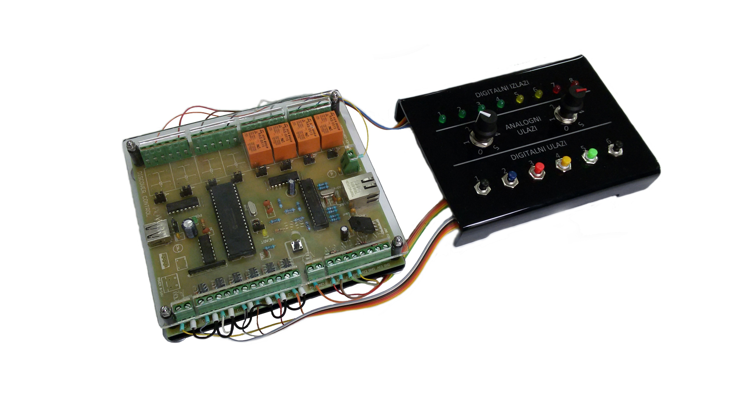
Mehatronika
PLC zadaci

Slide 2
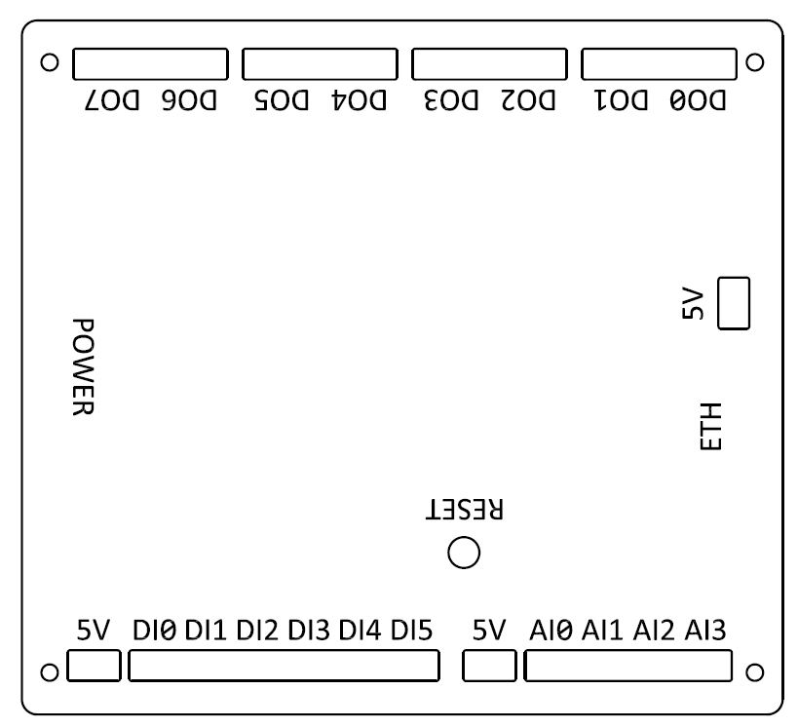
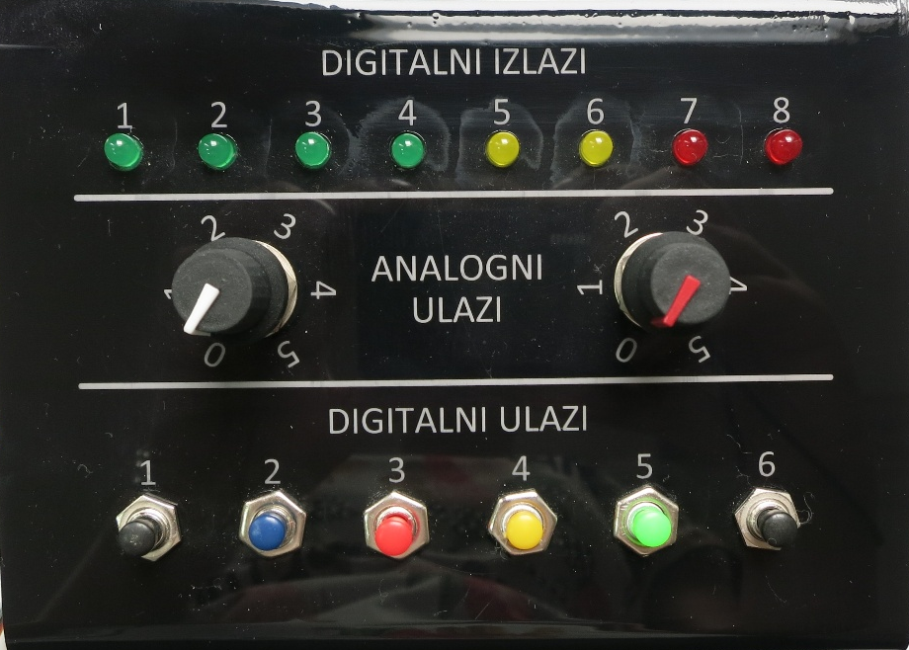

Slide 3
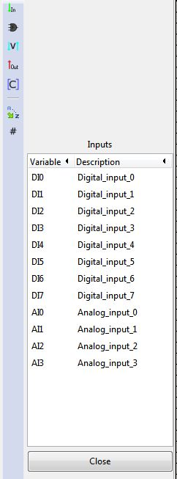


Ulazi - Inputs
Digitalni ULAZ 1
Analogni ULAZ 2

Slide 4
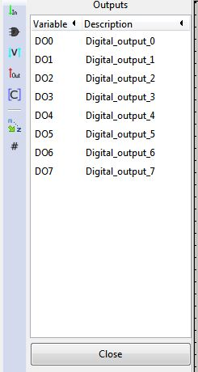

Izlazi - Outputs
Digitalni IZLAZ 1

Slide 5
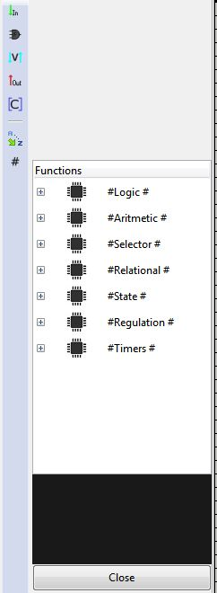
Funkcije - Functions

Slide 6
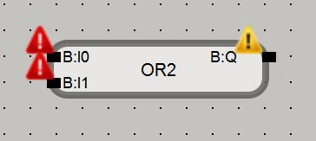
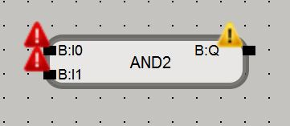
Funkcije – Logička kola
ILI KOLO
IZLAZ = 1 ukoliko je A = 1 ILI B = 1
I KOLO
IZLAZ = 1 ukoliko su I A = 1 I B = 1

Slide 7
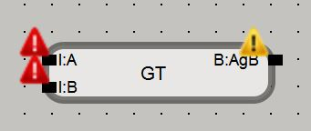
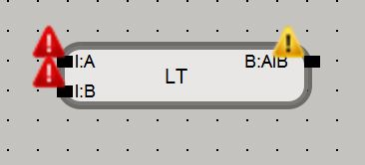
Funkcije - Relacije
VEĆE OD
IZLAZ = 1 ukoliko je A > B
MANJE OD
IZLAZ = 1 ukoliko je A < B

Slide 8
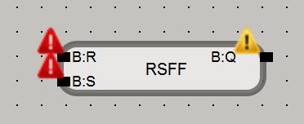
Funkcije – RS Flip Flopovi – RS bistabilno kolo
R = Reset
S = Set
Ukoliko je S = 1 i R = 0 onda je IZLAZ = 1
Ukoliko je R = 0 onda je IZLAZ = 0

Slide 9
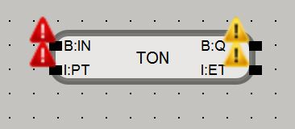
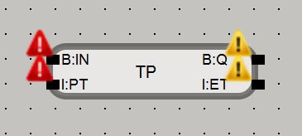
Funkcije - Tajmeri
TON TAJMER
IZLAZ = 1
POSLE VREMENSKOG PERIODA PT
TP TAJMER
IZLAZ = 1
ZA VREME TRAJANJA
VREMENSKOG PERIODA PT

Slide 10

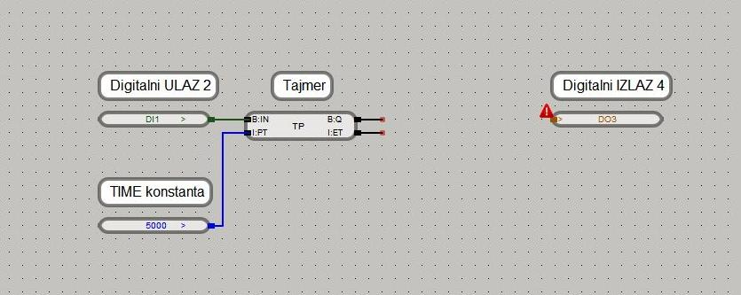
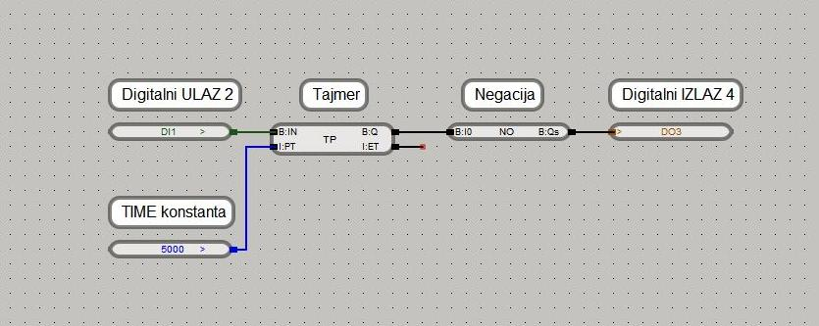
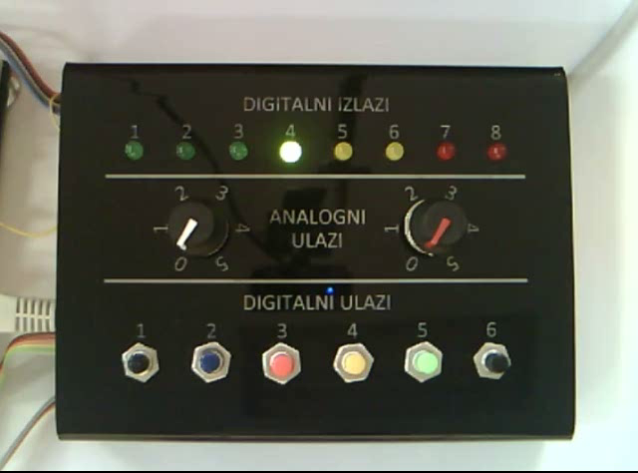
Zadatak 7
Na pocetku dioda 4 je upaljena. Pritiskom na taster 2ugasiti diodu na 5 sekundi.

Slide 11
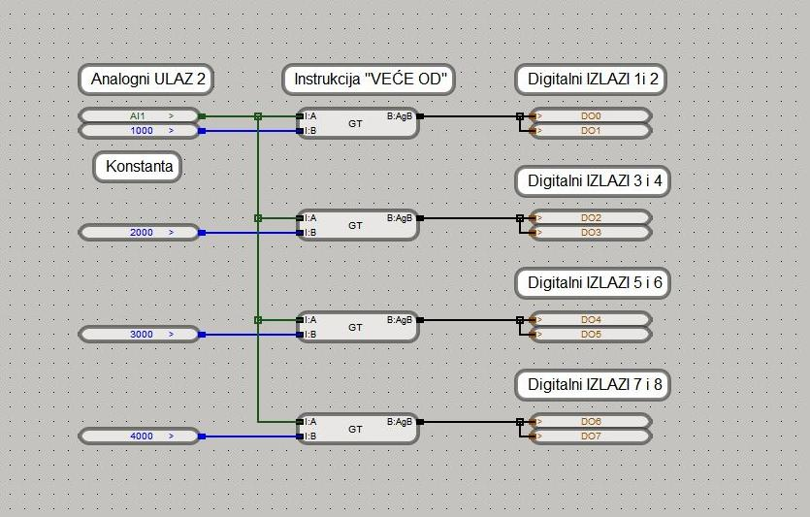

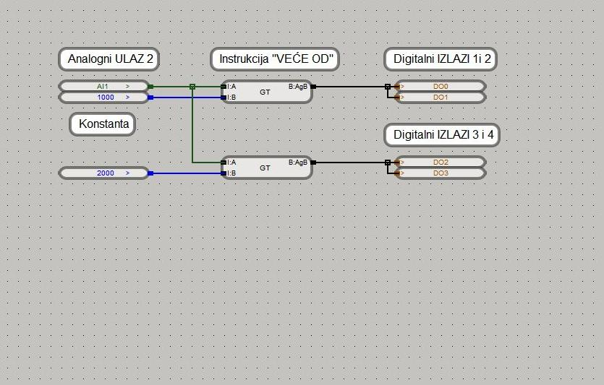
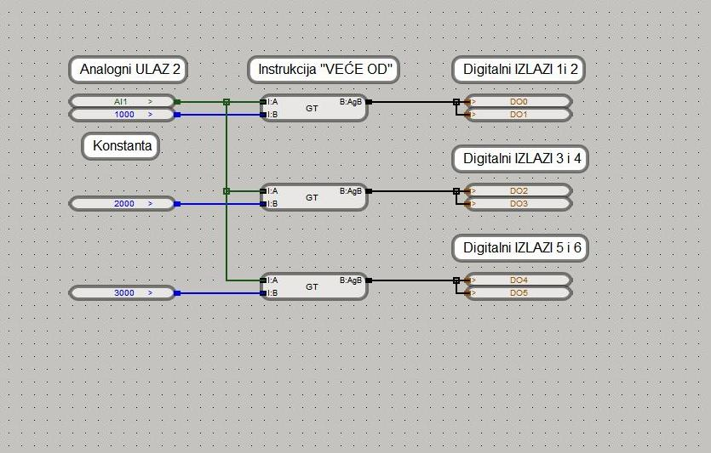
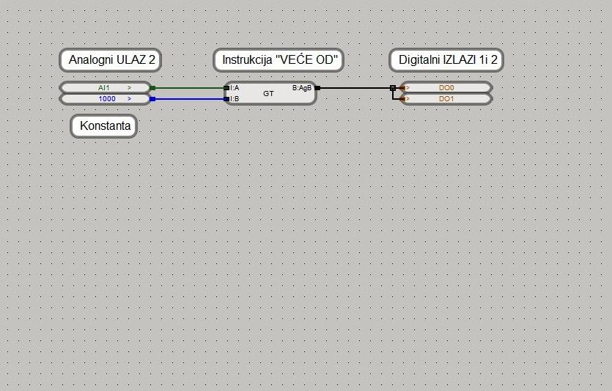
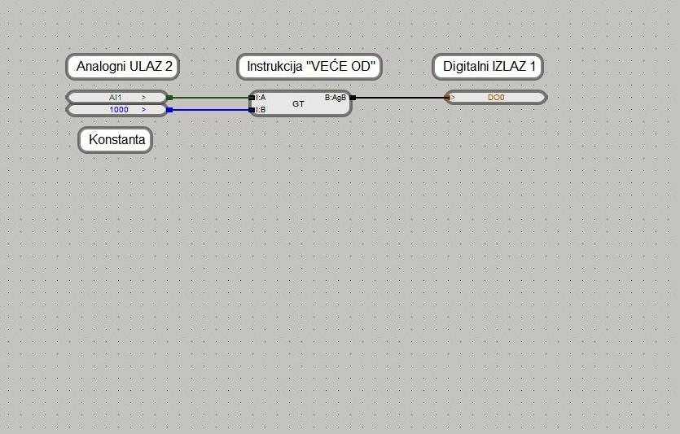
Zadatak 9
Suksecivno paliti diode (1i2, 3i4, 5i6, 7i8) u zavisnosti od signala potencimetra.

Slide 12
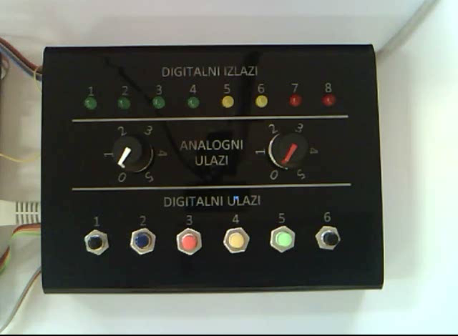
Zadatak 9

Slide 13
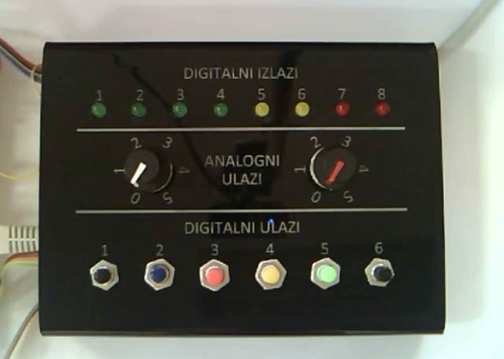
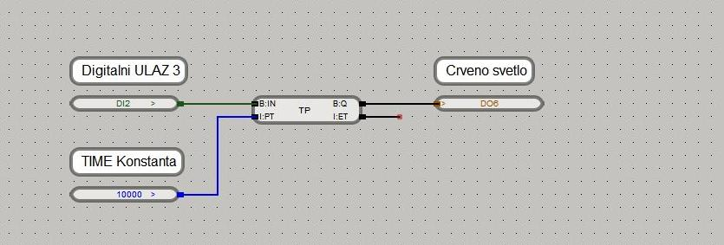

Zadatak 10
Kada se pritisne taster 3 drzati svetlo (diodu 7) upaljenim 10 sekundi i posle ga ugasiti.

Slide 14
Zadatak 11
Diodna indikacija otvorenosti leptira u 5 polozaja.

Slide 15
Zadatak 11a
LE dioda _2_ svetli ukoliko je strelica potenciometra između brojeva 1 i 2
Analogni ULAZ 1
Digitalni IZLAZ 2
Konstante 1000 i 2000

Slide 16
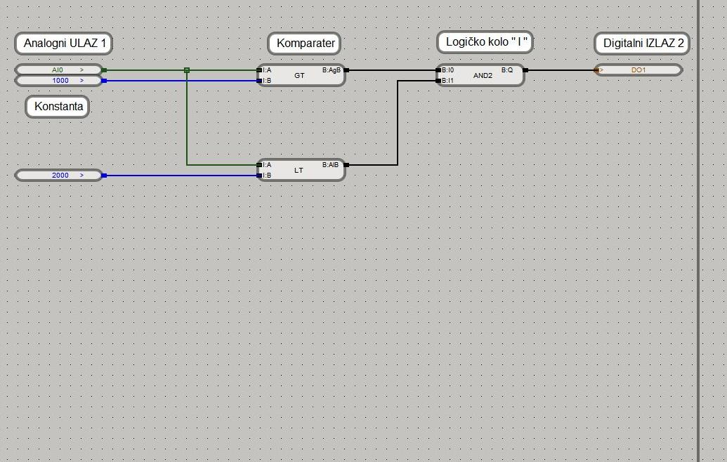
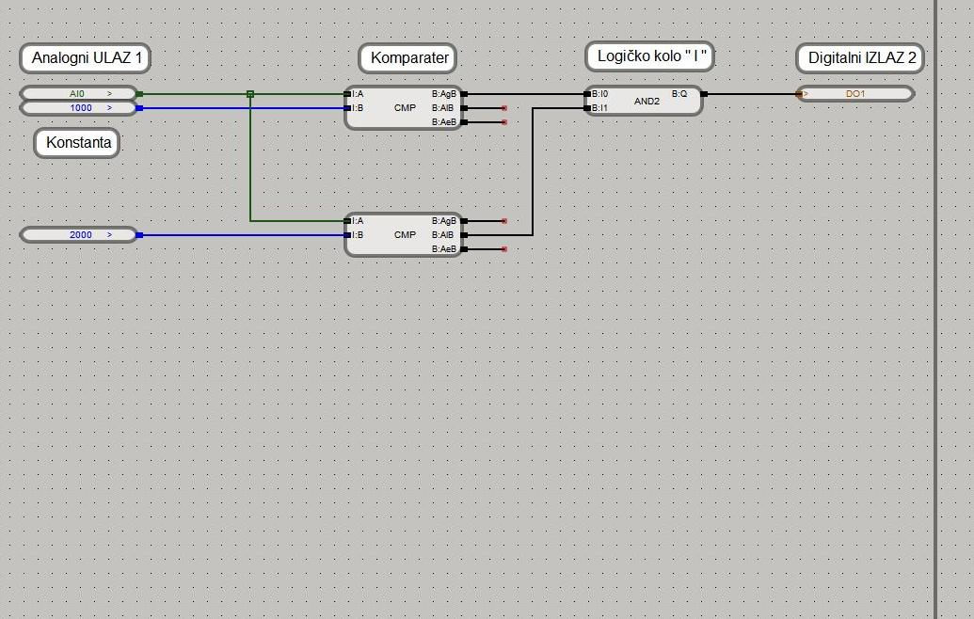
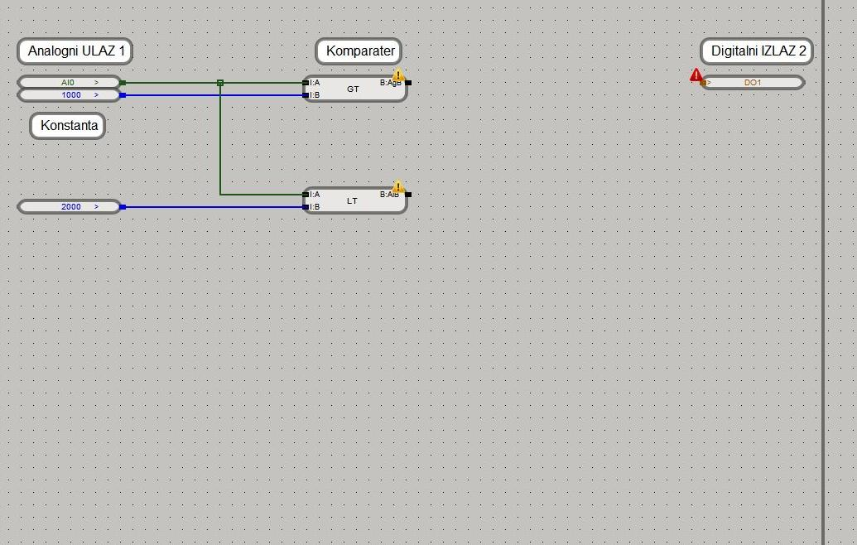
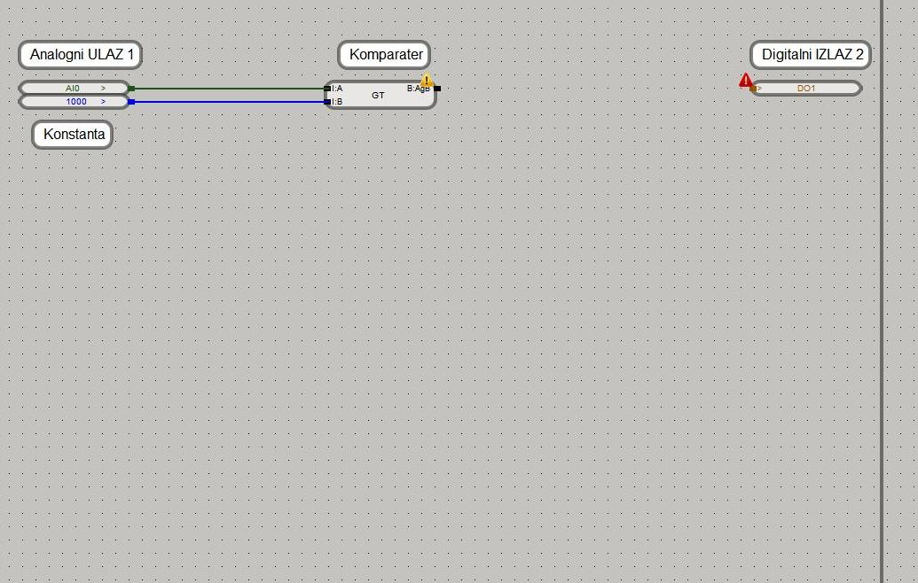

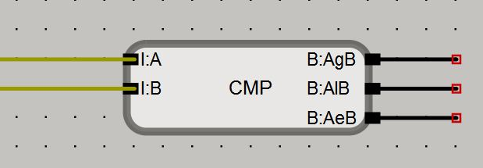
Zadatak 11a
LE dioda _2_ svetli ukoliko je strelica potenciometra između brojeva 1 i 2
Analogni ULAZ 1
Digitalni IZLAZ 2
Konstante 1000 i 2000

Slide 17
Diodna indikacija otvorenosti leptira u 5 polozaja.
Signal sa potenciometra 0 – 5
Diode 1 - 5

Slide 18
Diodna indikacija otvorenosti leptira u 5 polozaja.
Signal sa potenciometra 0 – 5
Diode 1 - 5

Slide 19
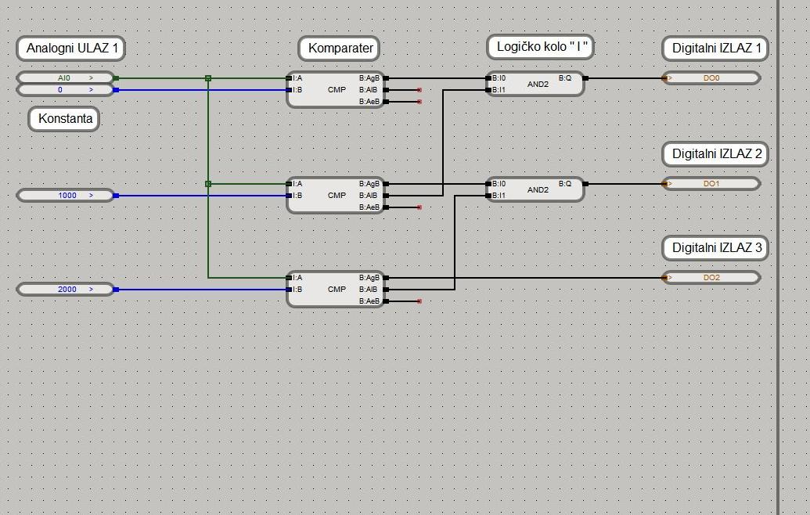
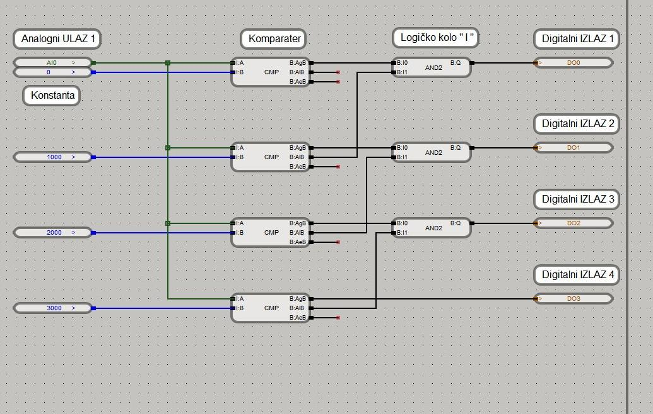
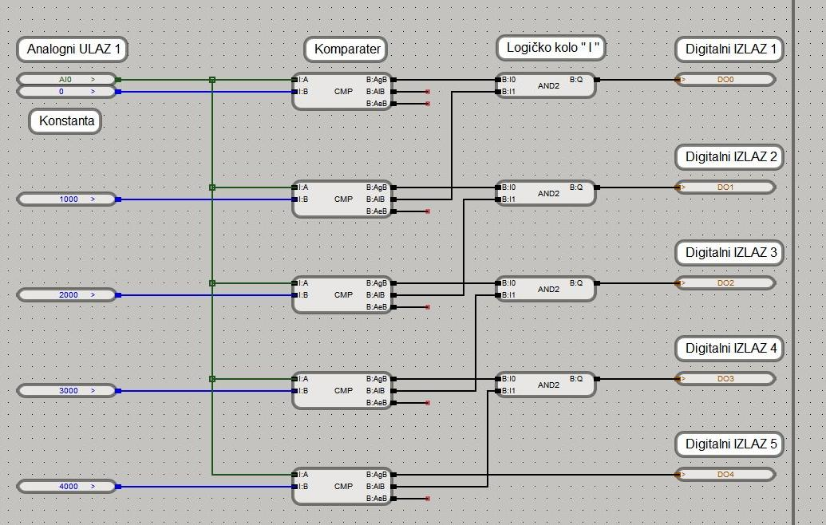
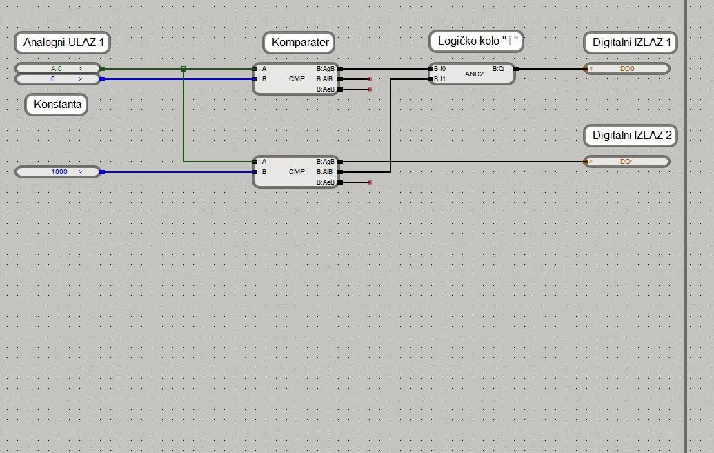
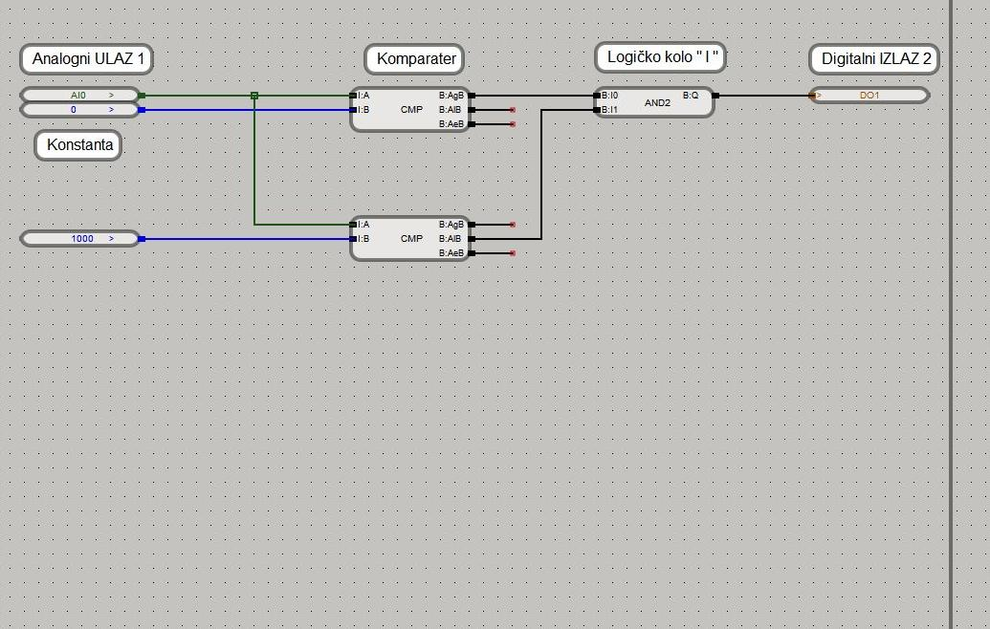


Slide 20
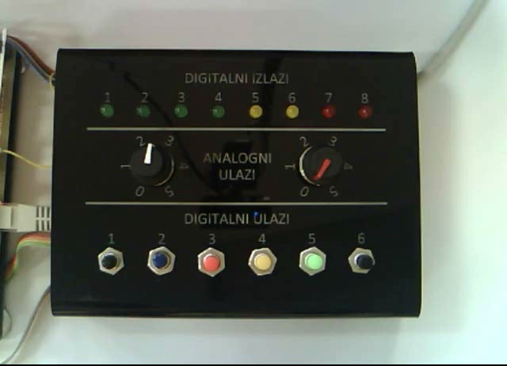
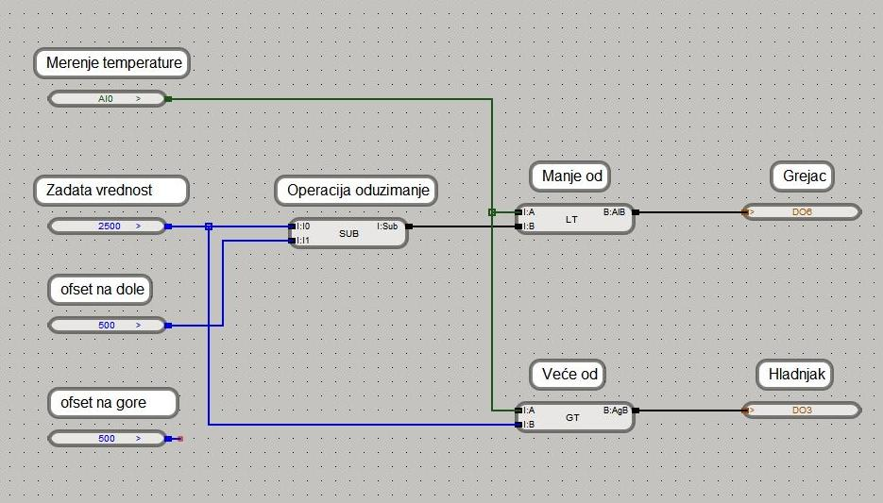
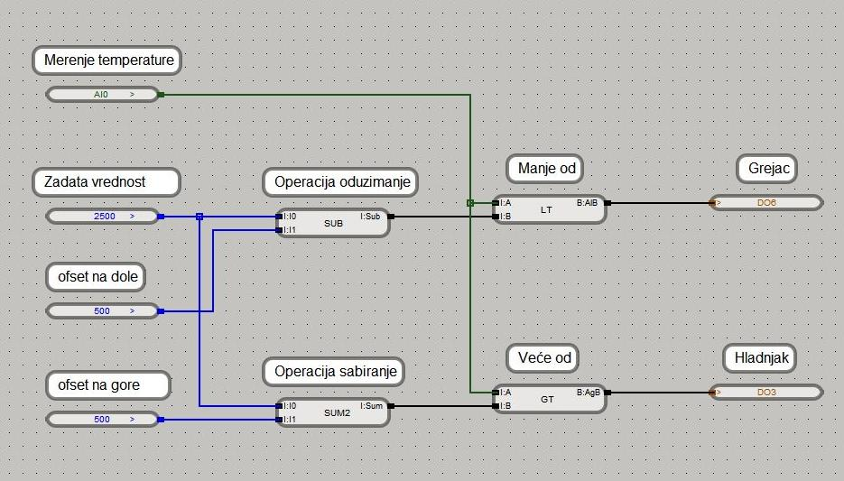
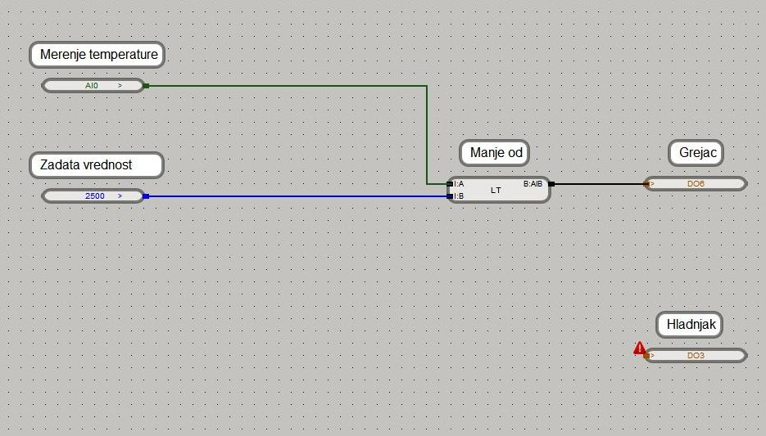
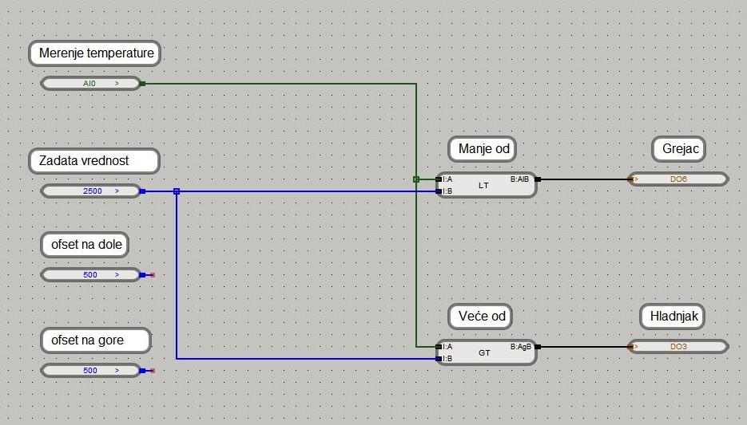
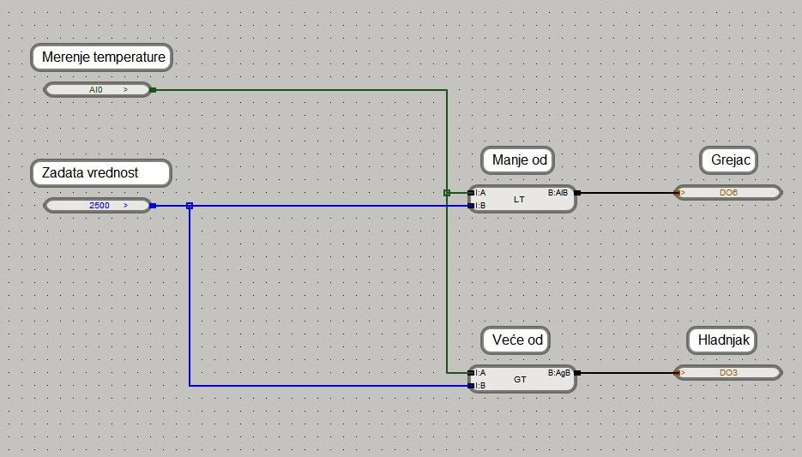
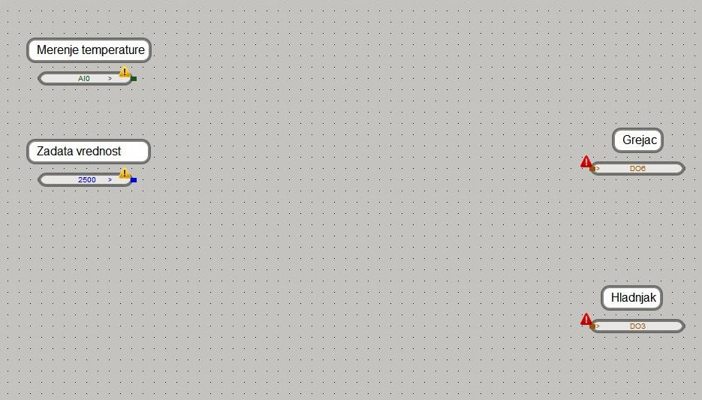
Zadatak 12
Upaliti grejac (dioda 7) sve dok je temperatura manja za 500 podeoka od zadate konstantne vrednosti 2500, ukoliko temperatura predje zadatu vrednost za 500, pali se ventilator (dioda 4)koji to hladi.
Analogni ULAZ 1
Digitalni IZLAZI 4 (ventilator) i 7 (grejač)
Konstante 2500 i 500

